Slide 1
МБОУ «Андреевская основная общеобразовательная школа Д.Н.Мамин-Сибиряк
« Сказка про храброго Зайца- Длинные Уши, Косые Глаза, Короткий Хвост»
Учитель: Кузнецова О.В.

Slide 2
Чистоговорки
Ру-ру-ру- заяц там грызёт кору.
Чу-чу-чу идет зайчик ко врачу.
Ча-ча-ча сидит зайчик у врача.

Slide 4
Сказка – фольклорное или литературное произведение с элементами вымысла и фантастики.

Slide 5
СКАЗКИ
Народные
Литературные
(авторские)

Slide 6
Сказки Волшебные О животных
Бытовые

Slide 7
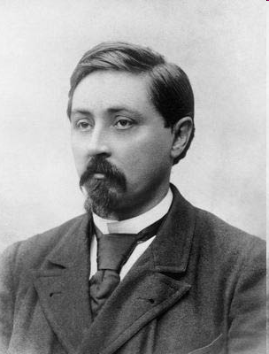
Дмитрий Наркисович
Мамин - Сибиряк
родился в 1852 году
в заводском посёлке
близ Нижнего Тагила.
Рассказы и сказки
писателя связаны
с его романами
и повестями о
горнозаводском
Урале.

Slide 8
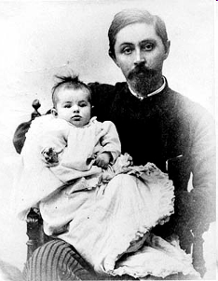
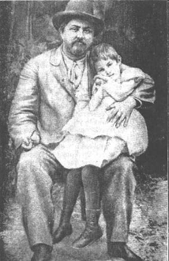
Самую широкую известность получили «Алёнушкины сказки», переведённые на многие языки мира.
Эти сказки писатель сочинял
для больной дочери, которую
он растил и воспитывал один.

Slide 10
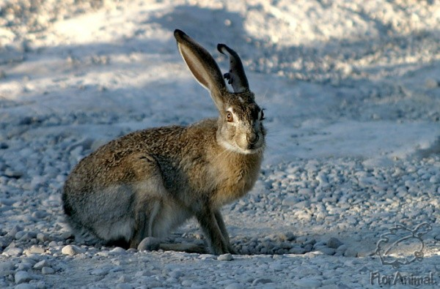
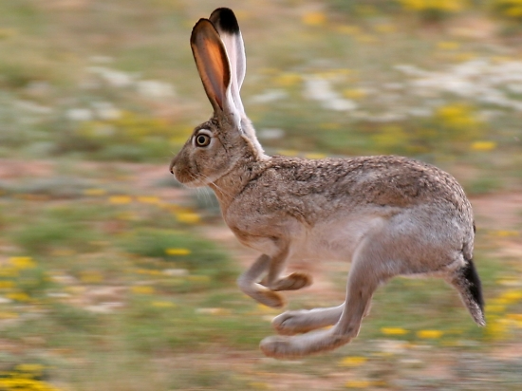
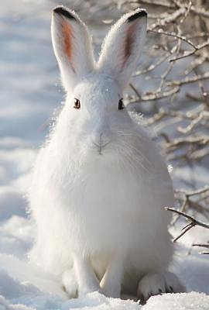

Slide 11
Словарная работа
Вспорхнёт
Ком снега
Подкрадываться
Кубарем
Гонится по пятам

Slide 12
«Душа в пятки убежала»
«Язык у хвастуна точно примёрз»
«Задал такого стрекоча»
он не мог говорить от страха
очень быстро бежал, во весь дух
он очень сильно испугался

Slide 13
Домашнее задание
Пересказать сказку от лица зайца
Придумать продолжение сказки

Slide 14
РЕФЛЕКСИЯ

Slide 15
Молодцы.

